Slide 1


Slide 2


Privacidade além da Governança

Slide 3
Adequei. E agora?

Slide 4
Sistema Operacional com Fala e Inteligência Artificial
Engenheira de Privacidade – Unico IdTech
Professora Tec. Em Desenvolvimento de Sistemas – Senac/RS
Mestranda em Computação – UFRGS
MBA em Segurança de Dados – USP
Certificada em Engenharia de Privacidade pela Carnegie Mellon University

Slide 5
Essa talk é:
-> Um convite para conversas sobre privacidade além de adequações;
-> Potencialmente uma ideia de como tu pode experimentar algo similar na prática;
-> Ajudar a compreender como times de privacidade que oferecem além de adequação funcionam;
-> Algo pessoal. Privacidade é algo pessoal para mim.
Essa talk não é:
-> Uma verdade absoluta;
-> Apenas respostas para dúvidas. Pelo contrário, a ideia é suplantar uma dúvida e fazer com que apareçam três. É assim que o mundo se move;
-> Uma provocação negativa;
-> Um case.

Slide 6
Te lembra lá em meados de 2018 quando questionavam o que o profissional de privacidade faria depois da adequação?

Slide 7

Adequação à LGPD = Sísifo

Slide 8
Bom... Se a adequação é “eterna”, por que me preocupar com outras possibilidades?

Slide 9
Inclusive para manter tua adequação... adequada!

Slide 10

Outras vantagens de ir além da adequação/governança:
-> Ajuda a poupar tempo e recursos;
-> Ajuda a derrubar a “máscara de chatos”;
-> Ajuda a encontrar novas possibilidades de mercado.
E, a parte mais divertida:
É um aprendizado constante!

Slide 11
Qual foi a última vez que teu time...

Slide 12



Reviu um código?
Modelou dados?
Discutiu Design?
E aquela permissão desnecessária coletando dados?
Muitas vezes, dados agregados podem trazer o mesmo valor do que uma manipulação com dados sensíveis.
Privacy Dark Patterns podem afetar o juízo de valor no ato do consentimento.
Foto
Foto
Foto

Slide 13
Por que esperar o problema chegar em ti se é possível amenizá-lo/resolvê-lo antes?

Slide 14
Privacidade é um asset
E Privacidade, por si só, não é nada.
A Privacidade trata sobre pessoas e é algo interdisciplinar, presente em diversas partes do cotidiano e, por consequência, da tecnologia.
E a Privacidade se encaixa em qualquer tempo do projeto/produto, embora o ideal seja estar desde o princípio (privacy-by-design).

Slide 15
Algumas oportunidades estrangeiras para nos inspirar...

Slide 16

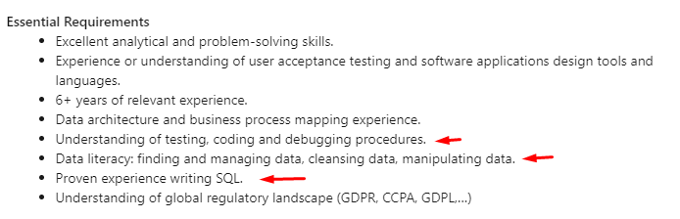

Slide 17

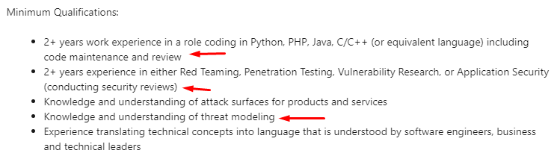

Slide 18
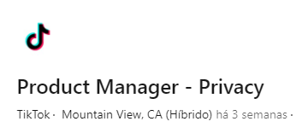
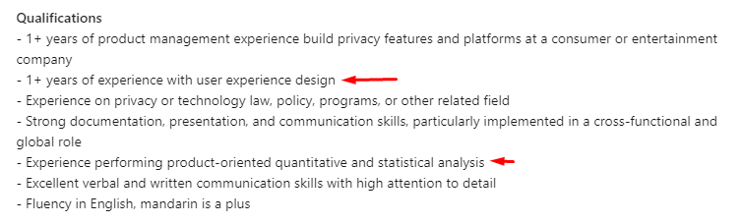

Slide 19
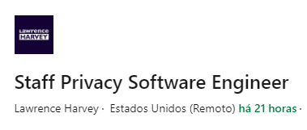
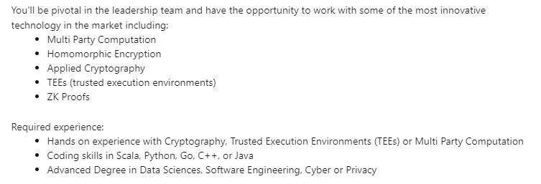

Slide 20

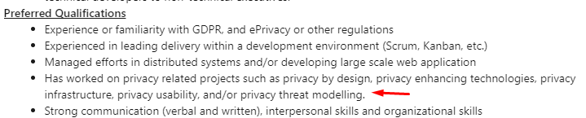

Slide 21

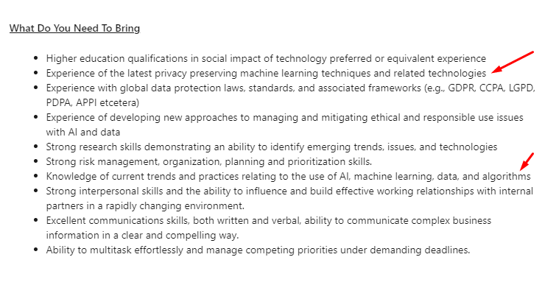

Slide 22
Então a organização tem que ser grande para ter papéis como esses?

Slide 23
Não! Depende apenas da demanda e realidade da tua Organização!

Slide 24
Como por exemplo...

Slide 25
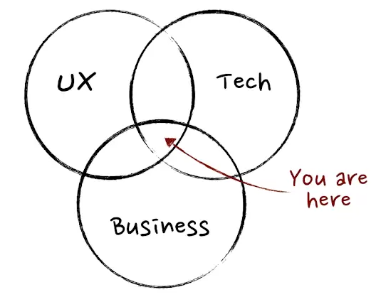


Product Manager
Comunicador
Designer
Quem pensa na produtização da privacidade? Porque só negar algo e não oferecer opções?
Quem comunica a privacidade dentro e fora da tua Organização? Quem escreve os textos de seus produtos?
Maravilhosa essa acessibilidade do teu aplicativo. E esse leitor aí que diz alto os dados pessoais de teu titular?
Foto
Foto

Slide 26
Ou ainda desdobramentos já existentes, mas subutilizados.

Slide 27
Privacy-by-Design
-> Todo mundo fala sobre, mas quem faz?
-> Onde estão os tutoriais/práticas?
-> Por que não fazemos mais modelagens de ameaças, por exemplo?
Quer experimentar um novo nível de Privacy-by-Design?
Conheça o Linddun + Threat Dragon! Ferramentas open-source disponível em Português Brasileiro e adaptadas à LGPD.

Slide 28
Privacidade Adversária
-> E os incidentes de privacidade, apenas?
-> Por que o hacking ainda não é tão difuso em times de privacidade?
-> Eis uma área que pode unir ainda pessoas de dados, por exemplo (e.g. de-identificação);
Para conhecer:
Scott Tenaglia, gerente de engenharia da Meta (ex-Facebook) lidera o time de Privacy Red Team, o pioneiro do tópico.

Slide 29
Privacy Research
-> O que há de novo em tecnologias e privacidade?
-> Como criar teses consistentes com metodologias para justificar ações?
-> Por que ainda acreditar que pesquisa não é aplicável sendo que é?
Cientistas não foram feitos para ficar só na Academia.

Slide 30
TL;DR:
A Privacidade ainda é um território a ser explorado e de múltiplos papéis;
Praticamente qualquer área pode confluir com Privacidade;
Privacidade não é chata e não é só regulatório;
Privacidade é investimento e diferencial.

Slide 31
Obrigada!

Slide 32
Obrigada pela tua presença! Adoro dúvidas e conversas.
Mantenha contato por:
LinkedIn -> Sofia Marshallowitz
Instagram -> sofiamarshallowitz.py
Telegram -> @marshallowitz
Email –> sofiamarshall3@gmail.com
Vida Longa e Próspera!
Privacidade é uma missão!

